Slide 1
“香港盃”外交知識競賽 基本法相關知識
2018年2月8日
Notes:
根据受众及领导要求来决定繁简字，以下字体供参考：
首页标题、结尾致辞：隶书、微软繁隶书
其他页大标题：黑体、微软繁黑体
其他页小标题、正文：微软雅黑、微软繁线体
繁体字一定要在文字本身为简体时直接修改字体生成，切忌自行转换繁体后再改字体。
文字有两种颜色，白色和黄色（RGB: 255,255,102）。标题可增加黑色阴影以提高层次感。
文字字号美观即可，切忌太小；行距为1.3倍为宜。
图片挑选要求为得体、清晰、不改变固有宽高比、搭配背景颜色。
动画不宜太多太花哨，稍有点缀即可。

Slide 2
基本法制定有關背景
1
憲法與基本法的關係
2
基本法相關具體條文
3
4
2

Slide 3
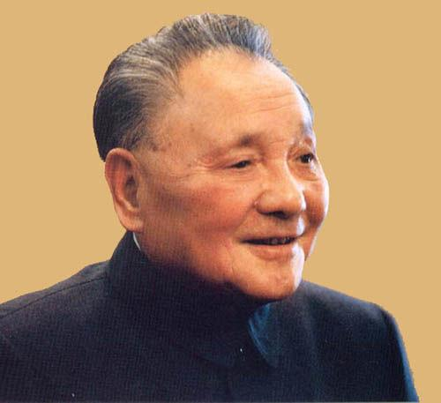
歷史背景--提出一國兩制
為實現國家統一，鄧小平先生在上世紀80年代初提出“一個國家，兩種制度”的方針，即“一國兩制”。這一方針最早是為了解決台灣問題而提出來的，但首先被用于解決香港問題。

Slide 4
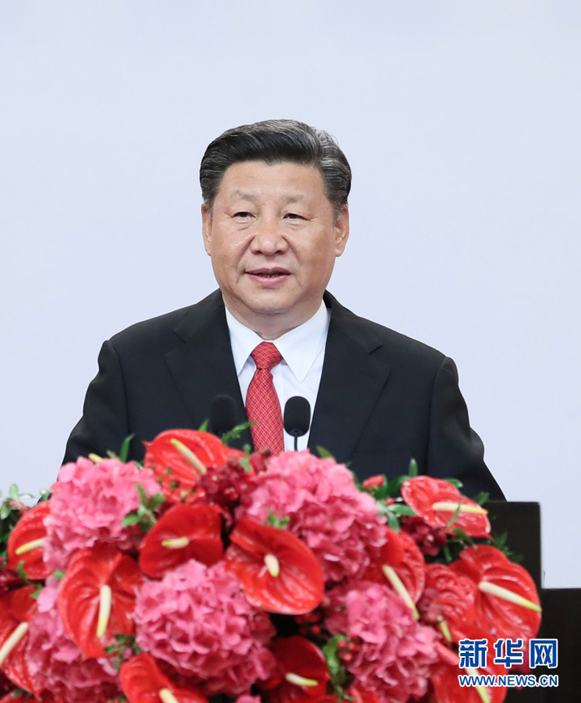
習主席談“一國兩制”
我明確講過，中央貫徹“一國兩制”方針堅持兩點，一是堅定不移，不會變、不動搖；二是全面準確，確保“一國兩制”在香港的實踐不走樣、不變形，始終沿著正確方向前進。

Slide 5
習主席談“一國兩制”
“一国”是根，根深才能叶茂；“一国”是本，本固才能枝荣。“一国两制”的提出首先是为了实现和维护国家统一。
在具体实践中，必须牢固树立“一国”意识，坚守“一国”原则，正确处理特别行政区和中央的关系。
与此同时，在“一国”的基础之上，“两制”的关系应该也完全可以做到和谐相处、相互促进。

Slide 6
歷史背景—修改國家憲法
1982年，全國人大通過了修改后的《中華人民共和國憲法》。
憲法第三十一條規定：
“國家在必要時得設立特別行政區。在特別行政區內實行的制度按照具體情況由全國人民代表大會以法律規定”
憲法第六十二條第十三項規定：
“（全國人民代表大會）決定特別行政區的設立及其制度”

Slide 7
歷史背景—中英聯合聲明
1984年12月 ，中英兩國政府簽署了《中英聯合聲明》。
中國政府聲明：
國家將根据宪法第三十一条的规定，设立香港特别行政区。
全国人大將制定《中华人民共和国香港特别行政区基本法》，以規定國家对香港的基本方针政策。

Slide 8
歷史背景—基本法起草過程
1985年7月，全國人大成立基本法起草委員會（59位委員，內地36人，香港23人。）
1985 年12月，基本法諮詢委員會成立，180位委員均來自香港，負責在香港徵求公眾對基本法草案的意見。
1990年4月，全國人大通過了《基本法》及三個附件。
歷時五年，完成基本法的起草。

Slide 9
憲法與基本法的關係
憲法是國家的根本法，在包括香港特别行政区在内的中华人民共和国内具有最高法律地位和最高法律效力。
基本法是全國人大根據憲法制定的法律，是全國性的法律。
憲法是“母法”，基本法是“子法”。憲法是制定基本法的依據，是特別行政區的“根”和“源”。

Slide 10
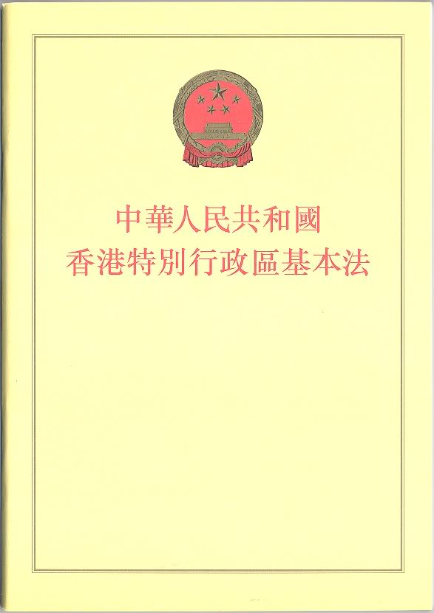
憲法與基本法的關係
國家宪法和基本法共同构成香港特别行政区的宪制基础

Slide 11
基本法具體條文
正文，包括九個章節，160 條條文
附件一，訂明行政長官的產生辦法；
附件二，訂明立法會的產生辦法和表決程序；及
附件三，列明在香港特別行政區實施的全國性法律。

Slide 12
重點關注
中央和香港特區的關係
政治體制
對外事務

Slide 13
基本法具體條文-序言
香港自古以來就是中國的領土。
國家決定，在對香港恢復行使主權時，根據中華人民共和國憲法第三十一條的規定，設立香港特別行政區
根據中華人民共和國憲法，全國人民代表大會特制定中華人民共和國香港特別行政區基本法，規定香港特別行政區實行的制度，以保障國家對香港的基本方針政策的實施。

Slide 14
基本法具體條文-總則
第一條 香港特別行政區是中華人民共和國不可分離的部分。
第二條 全國人民代表大會授權香港特別行政區依照本法的規定實行高度自治，享有行政管理權、立法權、獨立的司法權和終審權。

Slide 15
基本法具體條文-總則
第七條 香港特別行政區境內的土地和自然資源屬於國家所有，由香港特別行政區政府負責管理、使用、開發、出租或批給個人、法人或團體使用或開發，其收入全歸香港特別行政區政府支配。

Slide 16
基本法具體條文-中央和香港特區的關係
第十二條 香港特別行政區是中華人民共和國的一個享有高度自治權的地方行政區域，直轄於中央人民政府。

Slide 17
基本法具體條文-中央和香港特區的關係
第十三條 中央人民政府負責管理與香港特別行政區有關的外交事務。 中華人民共和國外交部在香港設立機構處理外交事務。 中央人民政府授權香港特別行政區依照本法自行處理有關的對外事務。

Slide 18
基本法具體條文-中央和香港特區的關係
第十四條 中央人民政府負責管理香港特別行政區的防務。 香港特別行政區政府在必要時，可向中央人民政府請求駐軍協助維持社會治安和救助災害。 駐軍費用由中央人民政府負擔。

Slide 19
基本法具體條文-中央和香港特區的關係
第十五條 中央人民政府依照本法第四章的規定任命香港特別行政區行政長官和行政機關的主要官員。
第十八條第三款
全國人民代表大會常務委員會可對附件三所列的法律作出增減。

Slide 20
基本法具體條文-中央和香港特區的關係
第十九條
香港特別行政區法院對國防、外交等國家行為無管轄權。

Slide 21
基本法具體條文-中央和香港特區的關係
第二十一條 香港特別行政區居民中的中國公民依法參與國家事務的管理。 根據全國人民代表大會確定的名額和代表產生辦法，由香港特別行政區居民中的中國公民在香港選出香港特別行政區的全國人民代表大會代表，參加最高國家權力機關的工作。

Slide 22
基本法具體條文-中央和香港特區的關係
第二十二條 中央各部門、各省、自治區、直轄市如需在香港特別行政區設立機構，須徵得香港特別行政區政府同意並經中央人民政府批准。

Slide 23
基本法具體條文-中央和香港特區的關係
第二十三條 香港特別行政區應自行立法禁止任何叛國、分裂國家、煽動叛亂、顛覆中央人民政府及竊取國家機密的行為，禁止外國的政治性組織或團體在香港特別行政區進行政治活動，禁止香港特別行政區的政治性組織或團體與外國的政治性組織或團體建立聯繫。

Slide 24
基本法具體條文-居民的基本權利和義務
第四十二條
香港居民和在香港的其他人有遵守香港特別行政區實行的法律的義務。

Slide 25
基本法具體條文-政治體制
第四十三條 香港特別行政區行政長官是香港特別行政區的首長，代表香港特別行政區。 香港特別行政區行政長官依照本法的規定對中央人民政府和香港特別行政區負責。

Slide 26
基本法具體條文-政治體制
第四十五條 香港特別行政區行政長官在當地通過選舉或協商產生，由中央人民政府任命。 行政長官的產生辦法根據香港特別行政區的實際情況和循序漸進的原則而規定，最終達至由一個有廣泛代表性的提名委員會按民主程序提名後普選產生的目標。

Slide 27
基本法具體條文-政治體制
第四十八條 香港特別行政區行政長官行使下列職權： ( 一 ) 領導香港特別行政區政府； ( 二 ) 負責執行本法和依照本法適用於香港特別行政區的其他法律； ( 三 ) 簽署立法會通過的法案，公布法律； 簽署立法會通過的財政預算案，將財政預算、決算報中央人民政府備案； ( 四 ) 決定政府政策和發布行政命令； ( 五 ) 提名並報請中央人民政府任命下列主要官員：各司司長、副司長，各局局長，廉政專員，審計署署長，警務處處長，入境事務處處長，海關關長；建議中央人民政府免除上述官員職務； ( 六 ) 依照法定程序任免各級法院法官； ( 七 ) 依照法定程序任免公職人員； ( 八 ) 執行中央人民政府就本法規定的有關事務發出的指令； ( 九 ) 代表香港特別行政區政府處理中央授權的對外事務和其他事務； ( 十 ) 批准向立法會提出有關財政收入或支出的動議； ( 十一 ) 根據安全和重大公共利益的考慮，決定政府官員或其他負責政府公務的人員是否向立法會或其屬下的委員會作證和提供證據； ( 十二 ) 赦免或減輕刑事罪犯的刑罰； ( 十三 ) 處理請願、申訴事項。

Slide 28
基本法具體條文-政治體制
第五十三條 香港特別行政區行政長官短期不能履行職務時，由政務司長、財政司長、律政司長依次臨時代理其職務。

Slide 29
基本法具體條文-政治體制
第六十六條 香港特別行政區立法會是香港特別行政區的立法機關。
第六十八條 香港特別行政區立法會由選舉產生。 立法會的產生辦法根據香港特別行政區的實際情況和循序漸進的原則而規定，最終達至全部議員由普選產生的目標。

Slide 30
基本法具體條文-政治體制
第七十三條 香港特別行政區立法會行使下列職權： ( 一 ) 根據本法規定並依照法定程序制定、修改和廢除法律； ( 二 ) 根據政府的提案，審核、通過財政預算； ( 三 ) 批准稅收和公共開支； ( 四 ) 聽取行政長官的施政報告並進行辯論； ( 五 ) 對政府的工作提出質詢； ( 六 ) 就任何有關公共利益問題進行辯論； ( 七 ) 同意終審法院法官和高等法院首席法官的任免； ( 八 ) 接受香港居民申訴並作出處理； ( 九 ) 如立法會全體議員的四分之一聯合動議，指控行政長官有嚴重違法或瀆職行為而不辭職，經立法會通過進行調查，立法會可委托終審法院首席法官負責組成獨立的調查委員會，並擔任主席。調查委員會負責進行調查，並向立法會提出報告。如該調查委員會認為有足夠證據構成上述指控，立法會以全體議員三分之二多數通過，可提出彈劾案，報請中央人民政府決定； ( 十 ) 在行使上述各項職權時，如有需要，可傳召有關人士出席作證和提供證據。

Slide 31
基本法具體條文-政治體制
第七十六條 香港特別行政區立法會通過的法案，須經行政長官簽署、公佈，方能生效。

Slide 32
基本法具體條文-政治體制
第八十八條 香港特別行政區法院的法官，根據當地法官和法律界及其他方面知名人士組成的獨立委員會推薦，由行政長官任命。

Slide 33
基本法具體條文-政治體制
第九十條 香港特別行政區終審法院和高等法院的首席法官，應由在外國無居留權的香港特別行政區永久性居民中的中國公民擔任。 除本法第八十八條和第八十九條規定的程序外，香港特別行政區終審法院的法官和高等法院首席法官的任命或免職，還須由行政長官徵得立法會同意，並報全國人民代表大會常務委員會備案。

Slide 34
基本法具體條文-政治體制
第九十六條 在中央人民政府協助或授權下，香港特別行政區政府可與外國就司法互助關係作出適當安排。

Slide 35
基本法具體條文-政治體制
第一百零四條 香港特別行政區行政長官、主要官員、行政會議成員、立法會議員、各級法院法官和其他司法人員在就職時必須依法宣誓擁護中華人民共和國香港特別行政區基本法，效忠中華人民共和國香港特別行政區。

Slide 36
基本法具體條文-經濟
第一百零六條 香港特別行政區保持財政獨立。 香港特別行政區的財政收入全部用於自身需要，不上繳中央人民政府。 中央人民政府不在香港特別行政區徵稅。

Slide 37
基本法具體條文-經濟
第一百零七條 香港特別行政區的財政預算以量入為出為原則，力求收支平衡，避免赤字，並與本地生產總值的增長率相適應。

Slide 38
基本法具體條文-對外事務
第一百五十條 香港特別行政區政府的代表，可作為中華人民共和國政府代表團的成員，參加由中央人民政府進行的同香港特別行政區直接有關的外交談判。

Slide 39
基本法具體條文-對外事務
第一百五十一條 香港特別行政區可在經濟、貿易、金融、航運、通訊、旅遊、文化、體育等領域以"中國香港"的名義，單獨地同世界各國、各地區及有關國際組織保持和發展關係，簽訂和履行有關協議。

Slide 40
基本法具體條文-對外事務
第一百五十七條 外國在香港特別行政區設立領事機構或其他官方、半官方機構，須經中央人民政府批准。

Slide 41
基本法具體條文-本法的解釋和修改
第一百五十八條 本法的解釋權屬於全國人民代表大會常務委員會。
第一百五十九條 本法的修改權屬於全國人民代表大會。
本法的任何修改，均不得同中華人民共和國對香港既定的基本方針政策相抵觸。

Slide 42
基本法具體條文-附件三
附件三: 在香港特別行政區實施的全國性法律
一、《關於中華人民共和國國都、紀年、國歌、國旗的決議》 二、《關於中華人民共和國國慶日的決議》 三、《中華人民共和國國旗法》 四、《中華人民共和國政府關於領海的聲明》 五、《中華人民共和國國籍法》 六、《中華人民共和國外交特權與豁免條例》
七、《中華人民共和國領事特權與豁免條例》

Slide 43
基本法具體條文-附件三
八、《中華人民共和國國徽法》
九、《中華人民共和國領海及毗連區法》
十、《中華人民共和國香港特別行政區駐軍法》
十一、《中華人民共和國專屬經濟區和大陸架法》
十二、《中華人民共和國外國中央銀行財產司法強制措施豁免法》
十三、《中華人民共和國國歌法》

Slide 44
謝謝

